Slide 1
热学小结

Slide 2
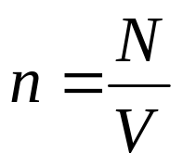
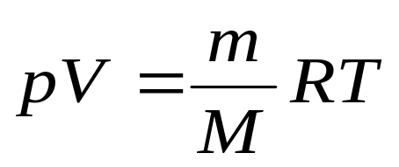
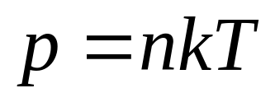
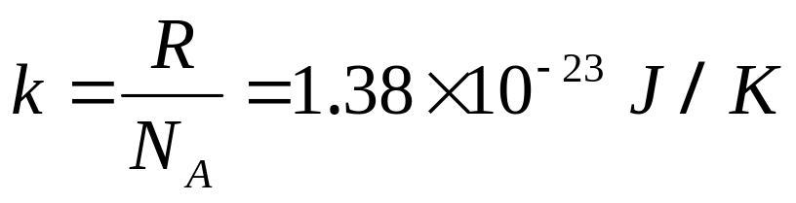
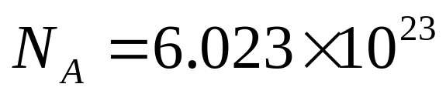
[气体动理论部分]
1、理想气体状态方程
为分子数密度
玻耳兹曼常数
阿伏伽德罗常数
2、平衡态 平衡过程
平衡态 ( P,V,T )有确定值, p - V图上对应一个点.
平衡过程(准静态过程 ) p - V图上对应一条连续光滑的曲线 .

Slide 3
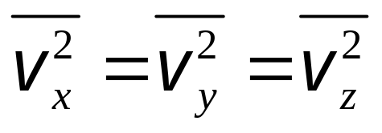
3、理想气体的微观模型 统计假设
分子模型
① 气体分子的线度(约10⁻¹⁰m)与气体分子间的平均距离(约
10⁻⁹m)比较很小可忽略。
② 除碰撞瞬间外，分子之间的相互作用力忽略不计。
③ 分子间，分子与容器壁的碰撞为完全弹性碰撞。
统计假设
① 平衡态下, 容器中任一处单位体积的分子数相等。
② 分子沿各个方向运动的概（几）率相同。

Slide 4
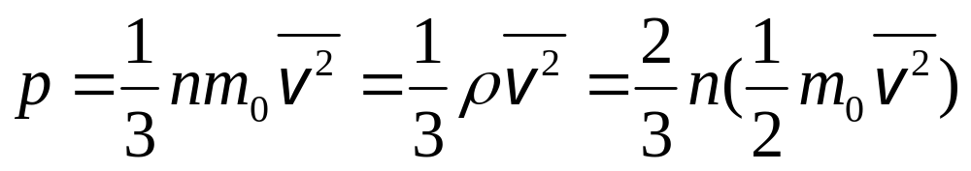
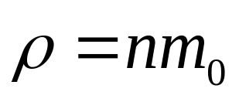
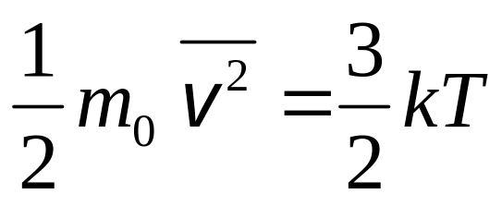
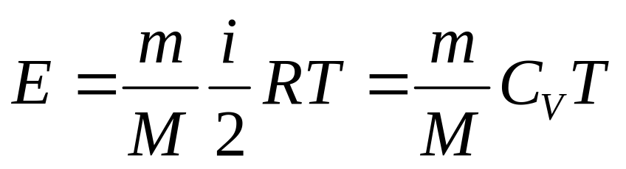
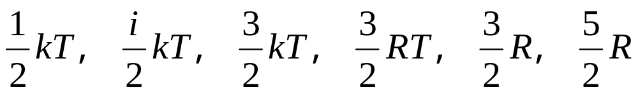
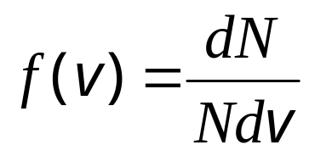
4、理想气体的压强、温度和内能公式
（分子的质量密度）
说明下列各式的物理意义
5、Maxwell速率分布律
* 速率分布函数 的物理意义。

Slide 5
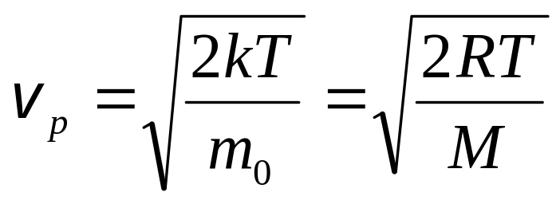
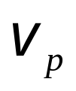
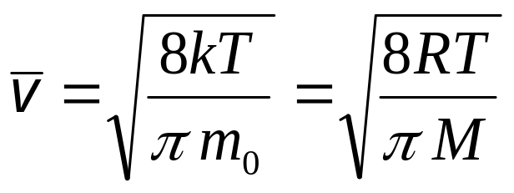
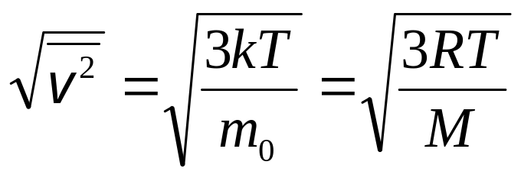
* 速率分布曲线图形中一小矩形的面积、一曲边梯形的面积
及曲线下总面积的物理意义。
6、三种统计速率
① 最概然速率
(最可几速率)
注意 的物理意义，温度 T 改变或分子质量 m₀ 改变时， 如何变化
② 算术平均速率
③ 方根均速率

Slide 6
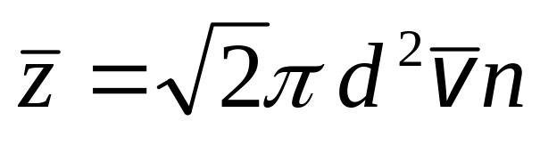
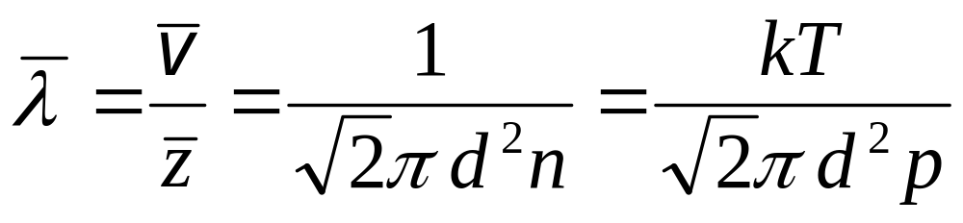
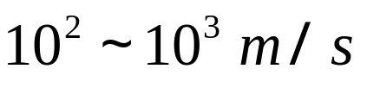
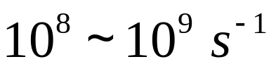
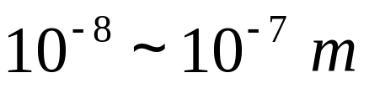
7、分子碰撞和平均自由程
* 常温下，气体分子的平均速率数量级是
* 标准状态下，气体分子的碰撞频率数量级是
* 常温下，气体分子的平均自由程数量级是

Slide 7
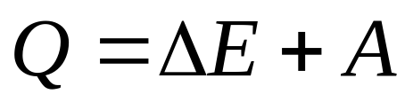
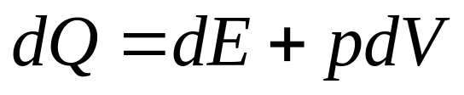
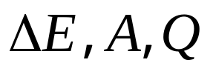
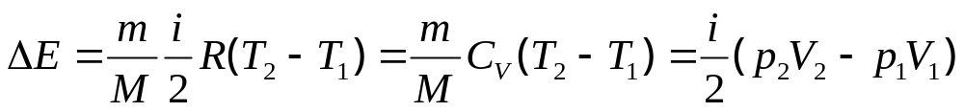
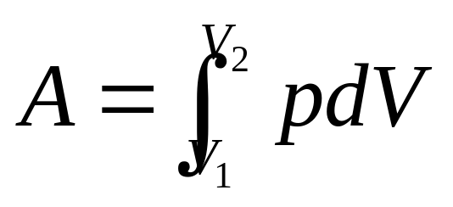
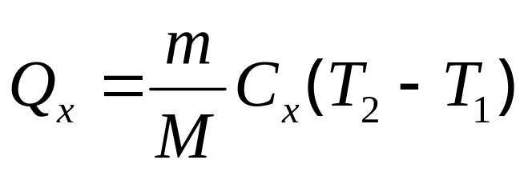
[热力学部分]
1、热力学第一定律
2、热力学中 三个量的计算
准静态过程中系统对外作功
功是过程量, A的值与具体过程有关
准静态过程系统吸收的热量
热量Q也是过程量,其值与具体过程有关

Slide 8
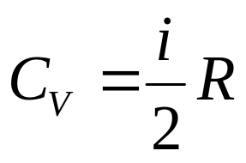
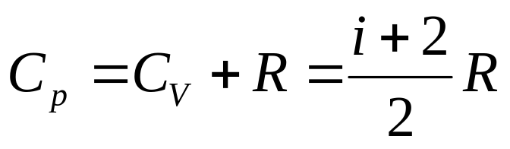
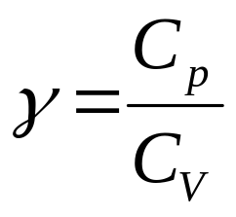
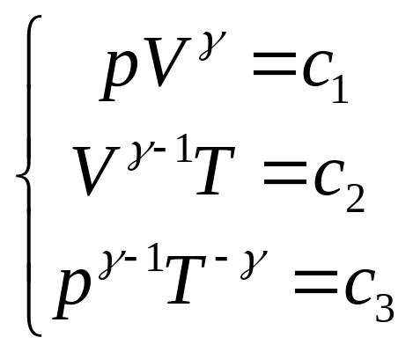
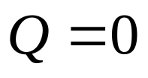

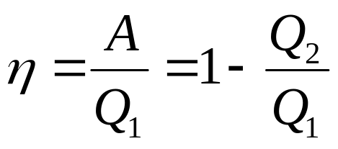
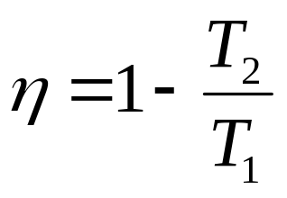
3、两个摩尔热容
4、绝热过程
特征：
过程方程
5、循环过程
特征：
卡诺热机的效率
热机效率

Slide 9
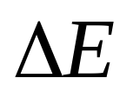
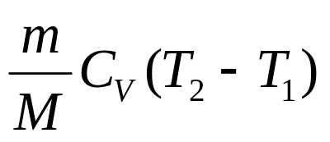
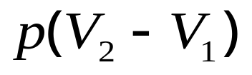
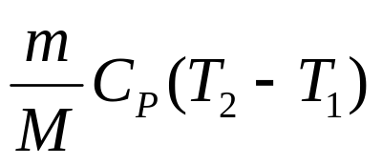
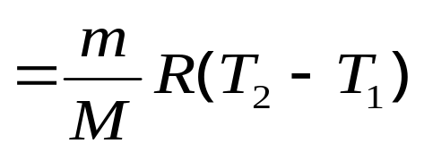
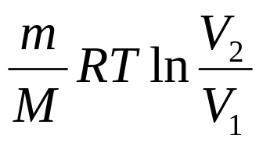
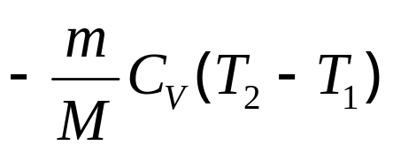

6、热一律在理想气体等值过程及绝热过程中的应用
A
Q
等容
0
等压
等温
0
绝热

Slide 10
7、热力学第二定律的两种表述
① 开尔文表述
单一热源的热机是不可能制成的。
② 克劳修斯表述
热量不能自动地从低温物体传到高温物体。
8、可逆过程的条件
① 过程必须进行得无限缓慢，即过程是平衡过程。
② 过程中没有摩擦发生。
一切与热现象有关的实际宏观热力学过程都是不可逆的，其自发进行具有单向性。

Slide 11
9、热力学第二定律的统计意义
一个孤立系统内, 一切实际过程都向着状态的几率增大的方向或熵增加的方向进行.

